Slide 1
Infosalut.com
El Butlletí de Gestió del Coneixement del Sistema Sanitari Públic de les Illes Balears
Virgili Páez Cervi Biblioteca Virtual de Ciències de la Salut de les Illes Balears (Bibliosalut) www.bibliosalut.com
vpaez@bibliosalut.com - @virgilipaez
Maria Costa Marín, Mònica Font Balle, Elena Pastor Ramon, Sílvia Sastre Suárez

Slide 2
Els professionals de la informació
Nous rols
Tradicionalment les biblioteques han gestionat la conservació, recuperació i difusió d’informació aliena a l’organització de la que depenen (bases de dades bibliogràfiques, revistes científiques, etc.)
Nous escenaris i nous rols dels professionals de la informació se'ns estan obrint per contribuir a la gestió del coneixement de les nostres organitzacions: webs i intranets, xarxes socials (community manager), repositoris institucionals, cura de continguts (curador de continguts), etc.

Slide 3
Objectius d’Infosalut
Difusió i visibilitat
Difondre entre els professionals del Sistema Sanitari Públic de les Illes Balears la informació que es genera al propi sistema, així com altres notícies nacionals i internacionals d'interès en l'àmbit sanitari
Donar visibilitat al que s’està fent al Sistema Sanitari Públic de les Illes Balears

Slide 4
Infosalut. Estem parlant de...
Cura de continguts
Tasca de buscar, seleccionar, organitzar i compartir informació en línia que pugui ser rellevant per a una comunitat virtual determinada
Gestió de comunitats
Tasca de crear, fer créixer, administrar i dinamitzar comunitats virtuals d'acord amb l'estratègia de l'organització que les promou
Administració de webs
Tasca d’organitzar i gestionar el contingut de pàgines web

Slide 5
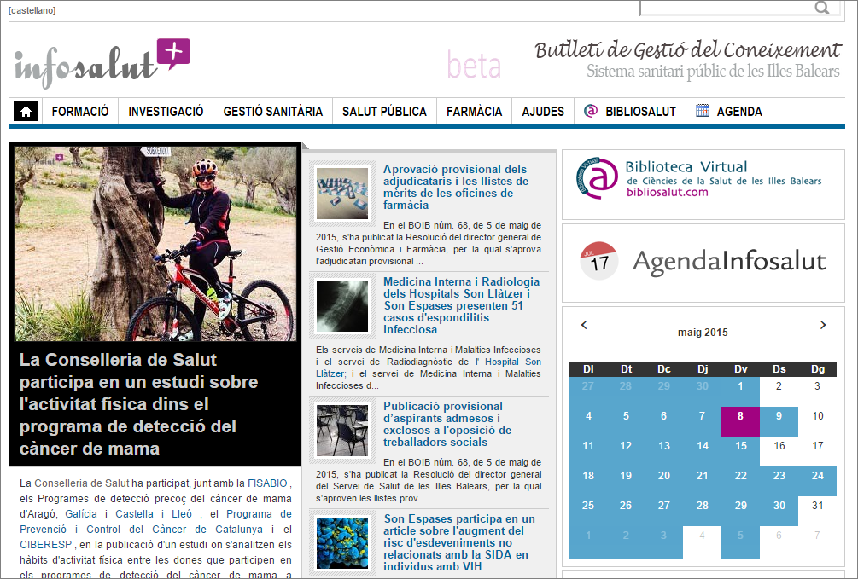
infosalut.com - CMS Joomla JA Teline IV

Slide 6
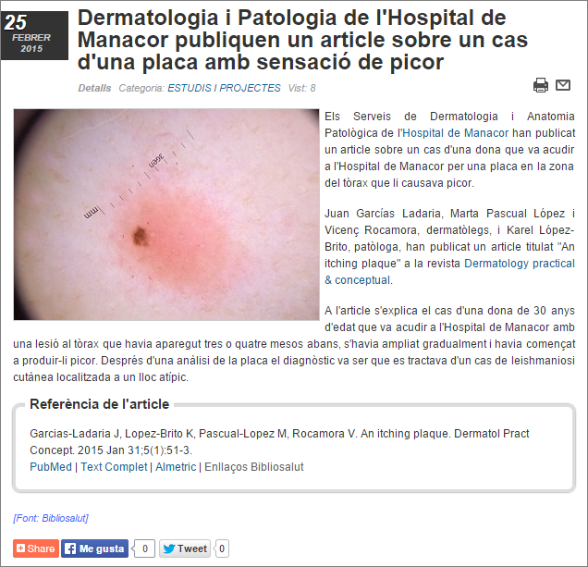
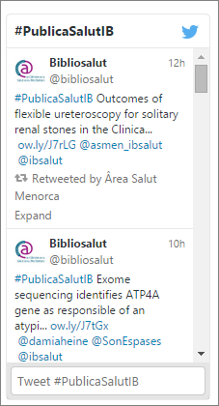
Exemple de notícia

Slide 7
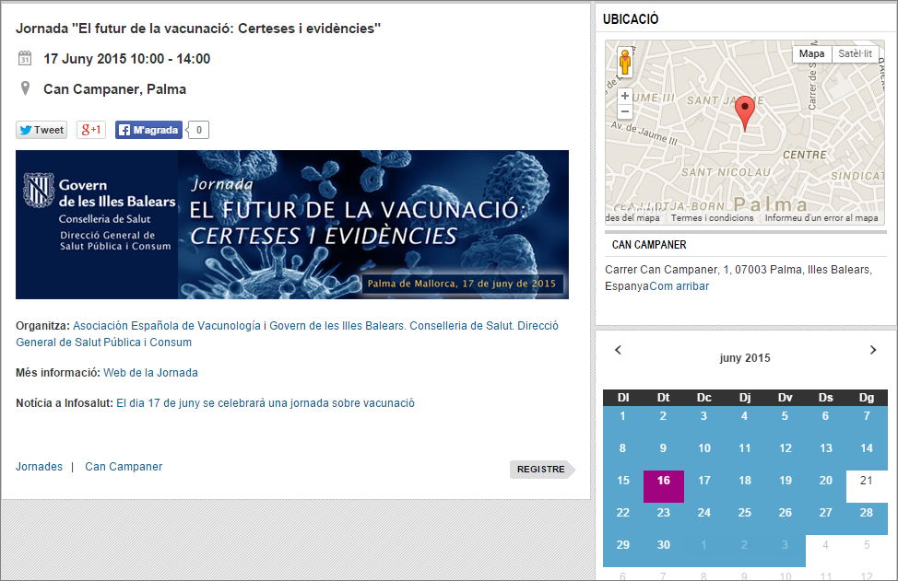
Agenda de formació

Slide 8
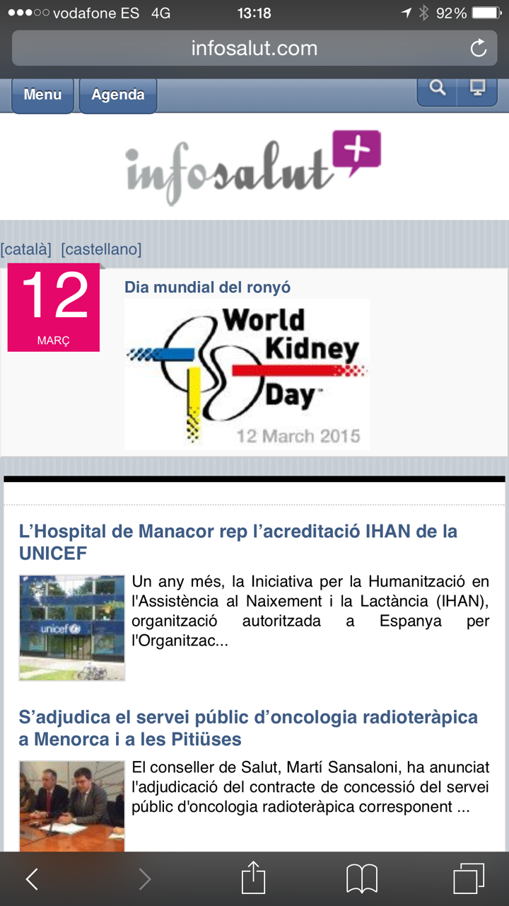
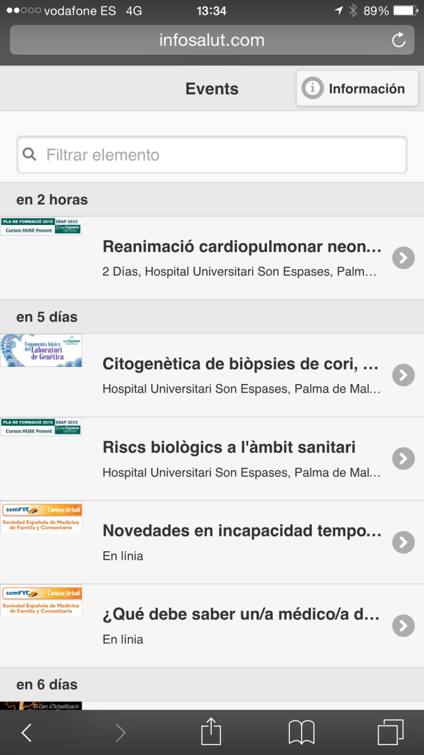
Versió mòbil Infosalut

Slide 9
Fonts d’informació
Fonts internes
Centres de l’organització (Webs, intranets i xarxes socials)
Col·laboradors de distintes unitats dels centres
Fonts externes
Producció científica (bases de dades bibliogràfiques i de cites)
Butlletins oficials
Institucions (webs i xarxes socials): Altres conselleries, institucions nacionals (MSSSI, ISCIII, etc.), societats i associacions professionals, col·legis oficials...
Premsa online (informació complementària “Què en diu la premsa”)

Slide 10
Com es consulta i difon Infosalut
Via web (ordinadors, tablets i smartphones)
Xarxes socials (Twitter, Facebook, Google+, Youtube…). Programació amb Hootsuite
Butlletins setmanals (pròximament)
Google i altres cercadors
Alertes RSS

Slide 11
Conclusions
Els rols dels documentalistes de les biblioteques especialitzades en ciències de la salut estan canviant. Pensem que Infosalut pot ser un exemple de com la intervenció de professionals de la documentació en la direcció i execució d'un projecte d'informació i comunicació pot contribuir a un millor funcionament de l'organització.

Slide 12
cies
Gr@
www.bibliosalut.com - www.infosalut.com

